Slide 1
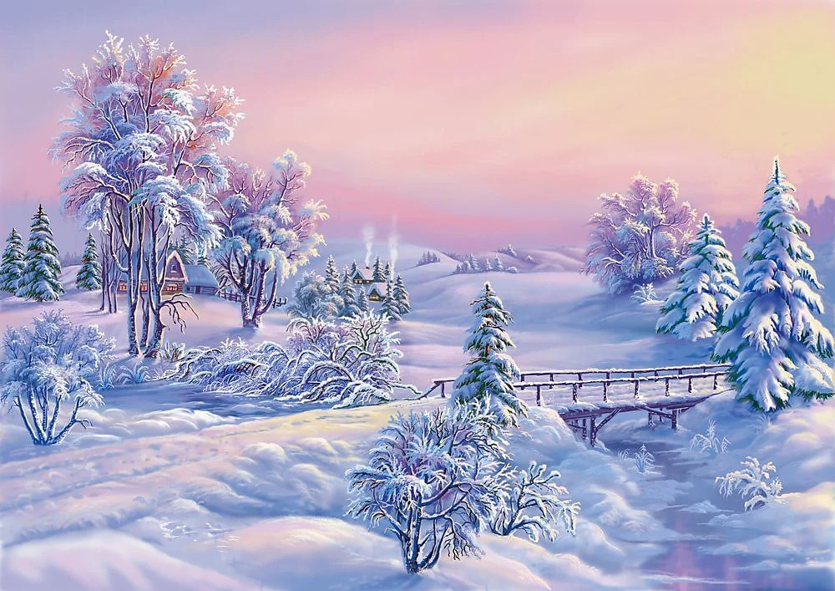
Зимушка - зима

Slide 2
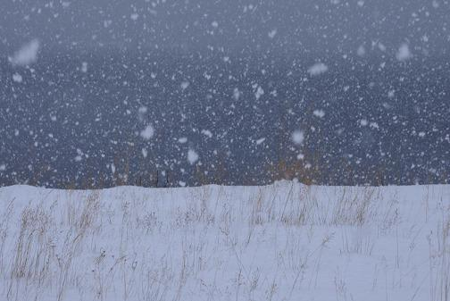
Тихо, тихо как во сне падает на землю...

Slide 3
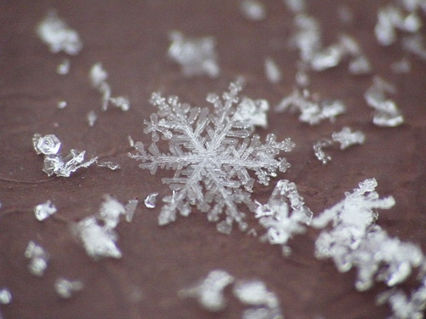
С неба все скользят пушинки, серебристые ...

Slide 4
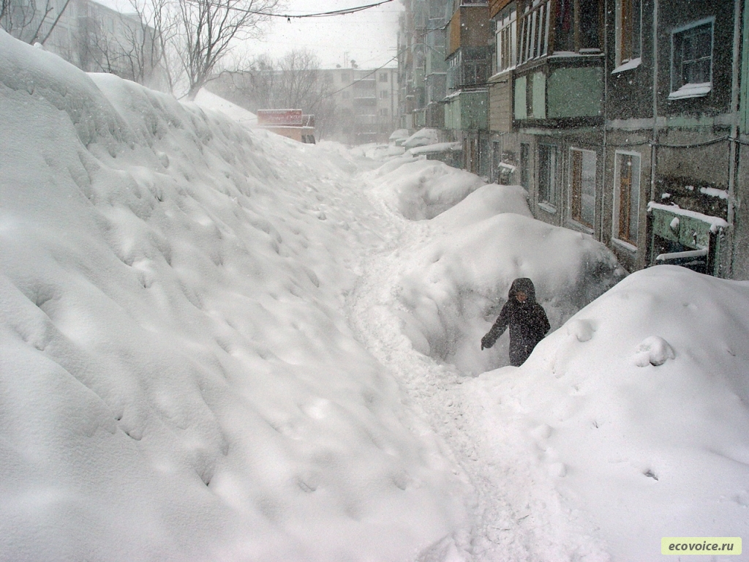
Вот веселье для ребят, всё сильнее….

Slide 5
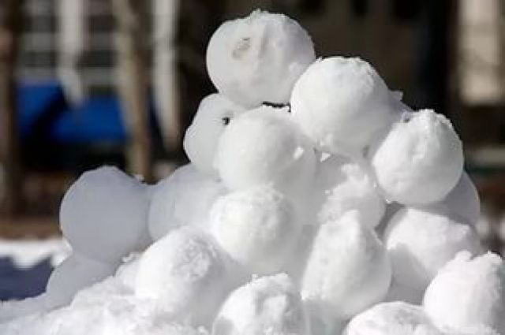
Все бегут в перегонки, все хотят играть в…..

Slide 6
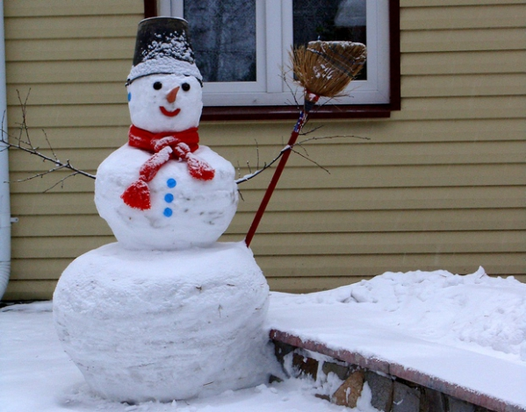
Словно в белый пуховик нарядился….

Slide 7
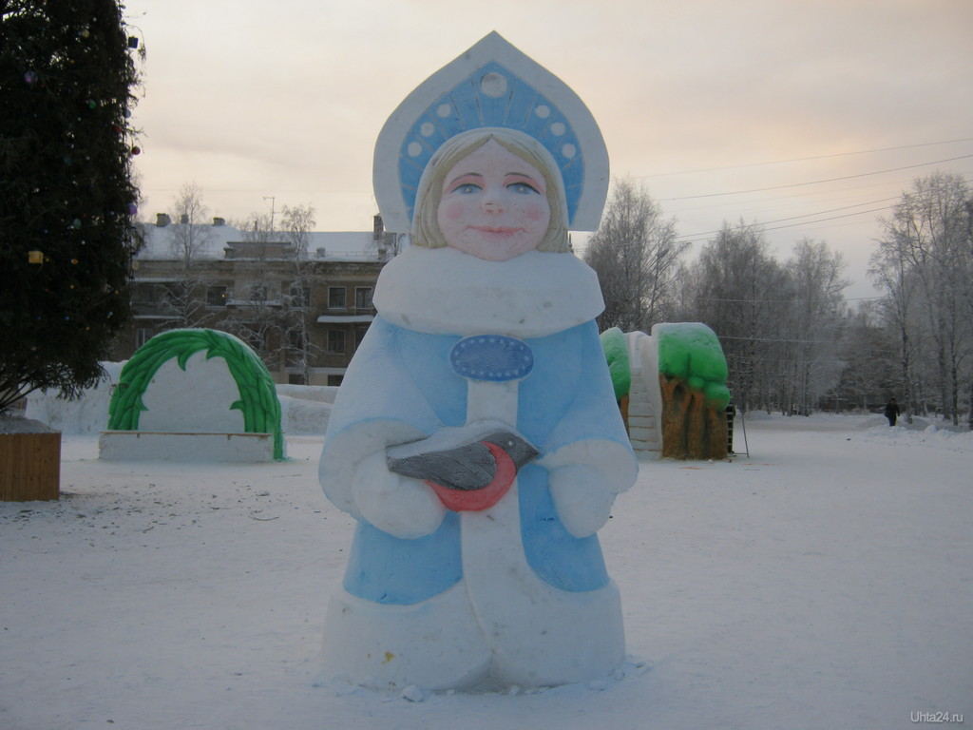
Рядом снежная фигурка-это девочка...

Slide 8
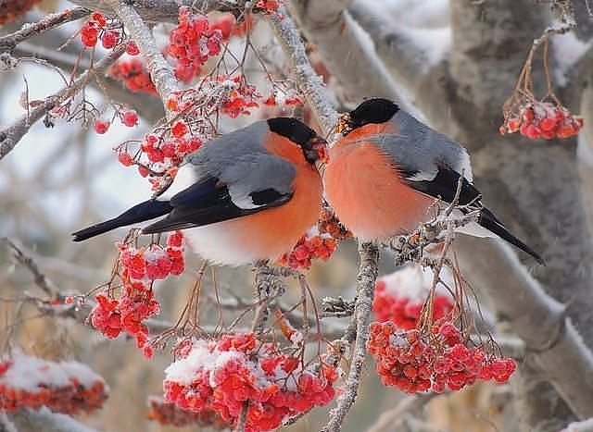
На снегу то, посмотри-с красной грудкой….

Slide 9
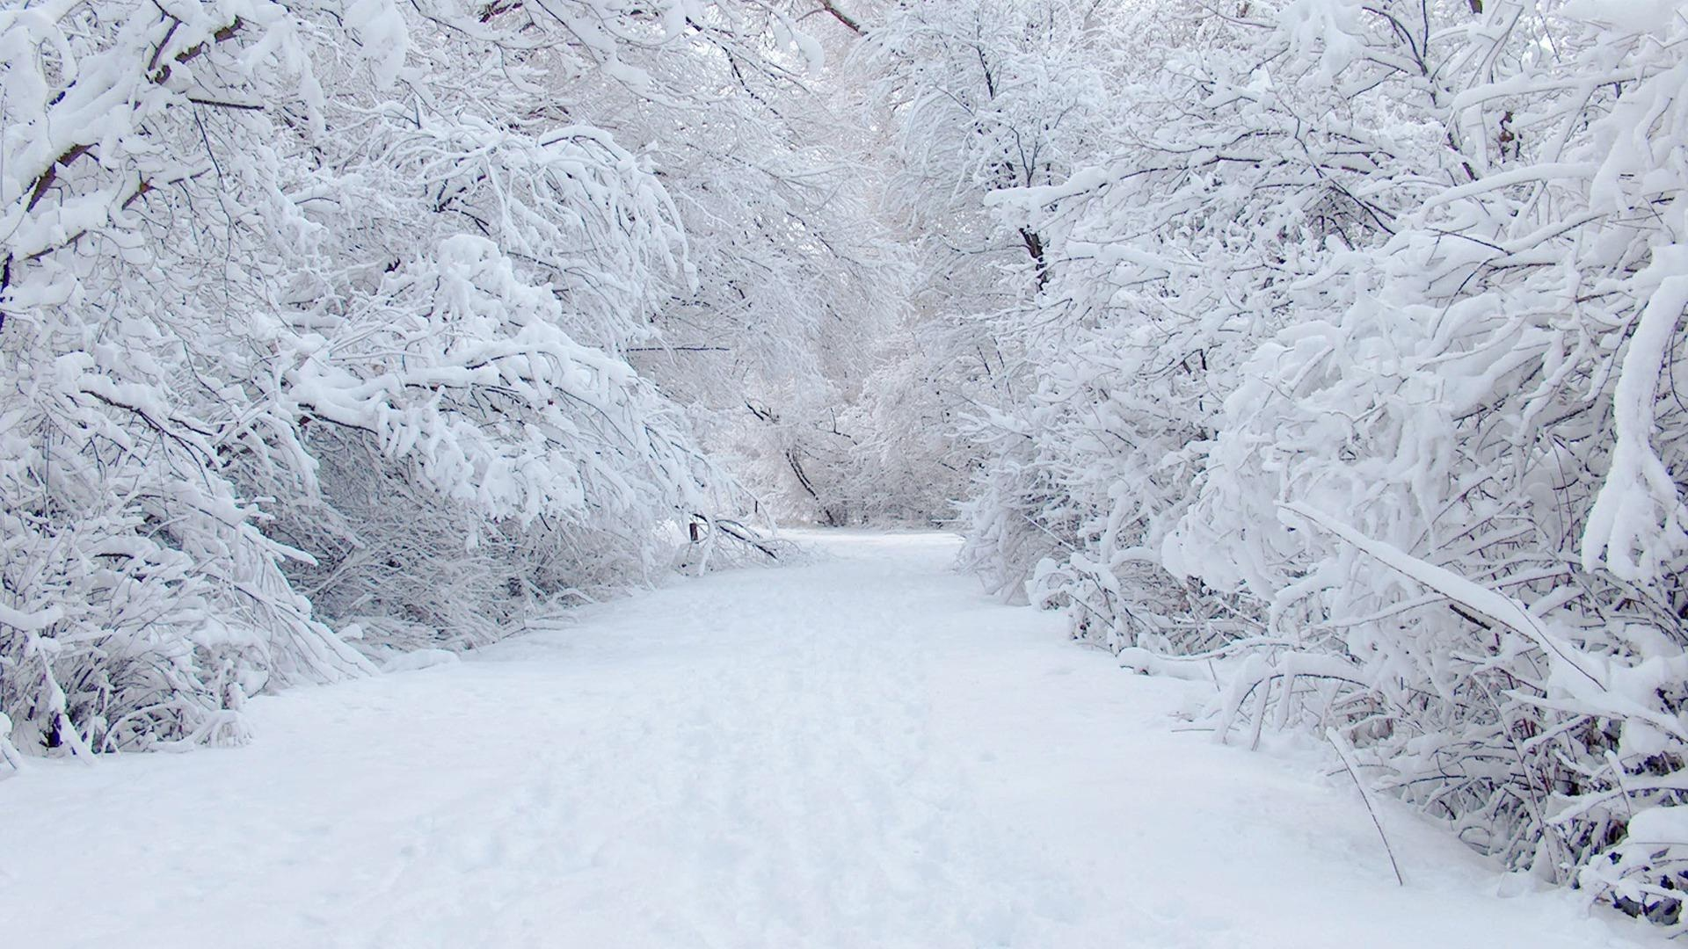
Словно в сказке, как во сне землю всю украсил…..

Slide 10
Зимние забавы

Slide 11
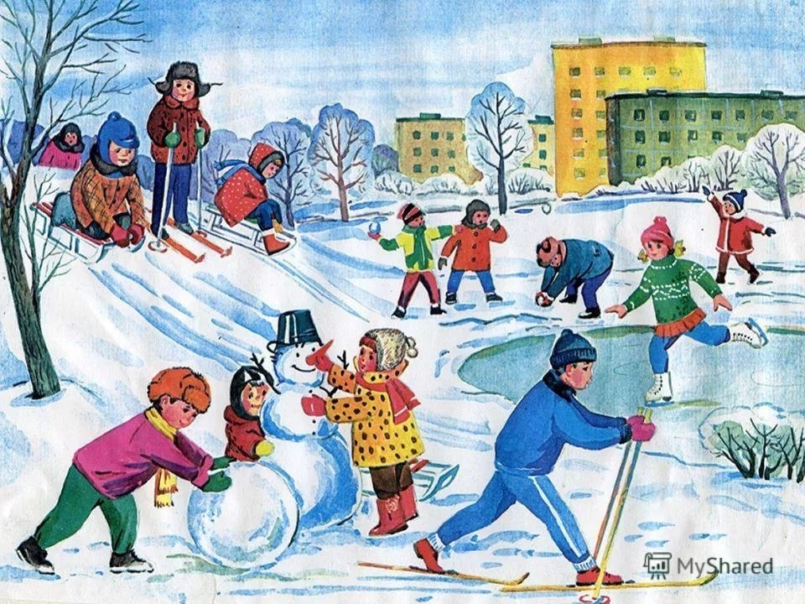

Slide 12
